Slide 1

온라인 화상
면접 웹 애플리케이션
Online Interview Web Application
컴퓨터 공학과 지도교수
2011150028 유영근 최종필 교수님
2011150030 이재영 노영주 교수님
2011180028 심치훈 노영주 교수님

Slide 2
목차
1.연구 개발배경
2.관련 연구 및 사례
3.시스템 시나리오
4.시스템 구성도
5.시스템 상세모듈 설계
6.개발(데모)환경 및 개발방법
7.업무 분담
8.종합설계 수행일정
9.필요기술 및 참고문헌

Slide 3
00
종합설계 개요
1차 발표에서의 지적 사항
1. 실시간 coding화면 추가필요
2. 기존 시스템과의 차별성을 명확히 할 것
3. 기능이 너무 단순함
4. 단순화상 지원이 아닌 추가기능 구현 필요
지적 사항에 대한 답변
1. 면접 진행 시 웹 컴파일러를 추가하여 실시간 coding 화면 제공
2. 화상채팅 Skype 등은 화상 채팅이 중심이며 여러 기능을 지원하지
않는다. 하지만 이 S/W는 화상 채팅기능과 캔버스 기능 및 웹 컴파일러
등 여러 기술을 지원한다
3. 소프트웨어 기술면접을 위한 웹 컴파일러 연동과 면접관 문제 추가기능,
자소서 및 자료 등 첨삭을 위한 캔버스 기능추가
4. 단순화상 지원이 아니라 화면공유 및 coding화면 등 여러 기능 추가

Slide 4
00
종합설계 개요
재심 발표에서의 지적 사항
웹 컴파일러에 추가하여 실제 실행 코드를 수행하고 결과를 분석하는 기능이 추가되면 더 좋을 것 같음
지적 사항에 대한 답변
웹 컴파일러 실행 시 실제 실행 코드를 수행시킬 수 있으며
해당 결과완료와 에러 발생 시 에러 이유를 출력하여 보여줌

Slide 5
00
종합설계 개요
2차 발표에서의 지적 사항
다음 발표 시 구현된 부분 데모할 것
실제 설계한 API와 외부 API 구분 필요
지적 사항에 대한 답변
유투브를 이용한 데모 영상 촬영 및 업로드, 발표현장에서 데모 시연
사용한 API 와 구현하며 직접 설계한 API를 나누어 정리 후 3차 발표때 정리한 API 발표

Slide 6
00
종합설계 개요
3차 발표에서의 지적 사항
화면공유 OK
UI 완성도 높일 것
제목을 “프로그래밍 면접” 내용 추가
지적 사항에 대한 답변
UI 완성도 높이기 위해 여러 웹사이트 참고하여 반영
제목에 프로그래밍 추가

Slide 7
00
종합설계 개요
<비교표>
 | Skype | 구루미 | 구현한 S/W
화상채팅 | O | O | O
화면공유 | O | O | O
웹 컴파일러 | X | X | O
평가 기능 | X | X | O

Slide 8
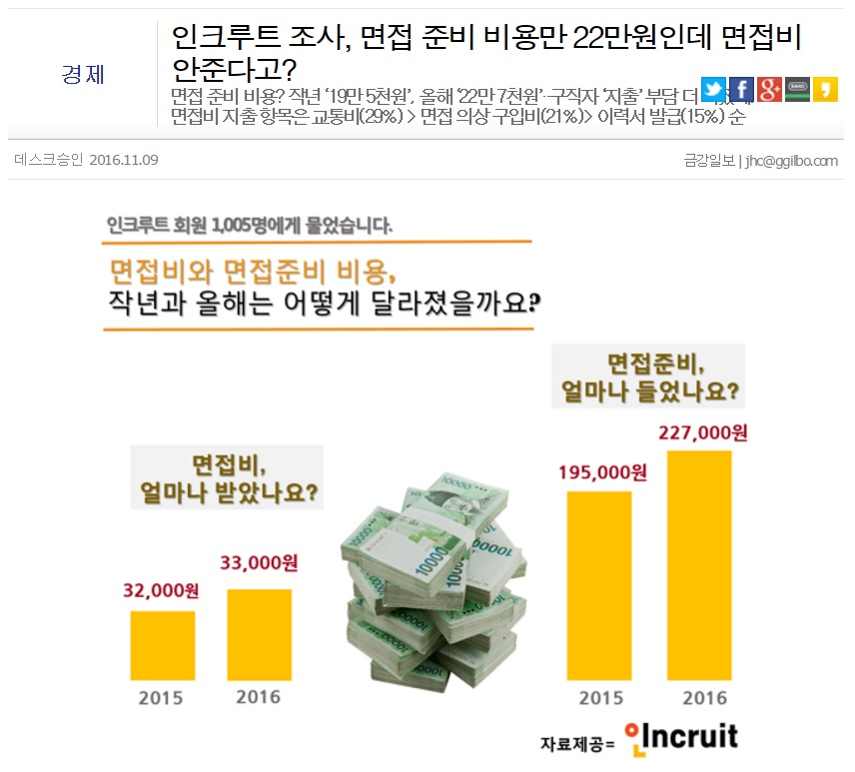
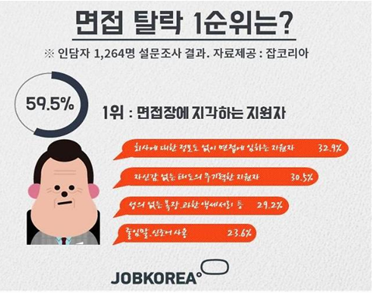
01
연구 개발 배경

Slide 9
01
목표 및 효과
목표
WebRTC 기술을 이용하여 기존의 오프라인 면접의 불편한 점들을 개선할 수 있는 시스템을 개발한다.
면접자와 면접관 모두에게 시간, 공간적 제약을 줄일 수 있는 시스템 개발한다.
웹컴파일러의 실시간 화면 공유를 통해 SW면접 시 용이하게 활용할 수 있는 시스템의 개발
효과
온라인 면접 시스템을 이용하여 기존 면접 지출 비용을 줄일 수 있다.
다양한 기능을 제공하여 면접에 대한 편의성을 증대시킨다.
채점서비스를 통해 결과에 대한 빠른 확인과 실시간 화면공유를 통한 면접자의 개발능력에 대해 즉각적 판단이 가능케 한다.

Slide 10
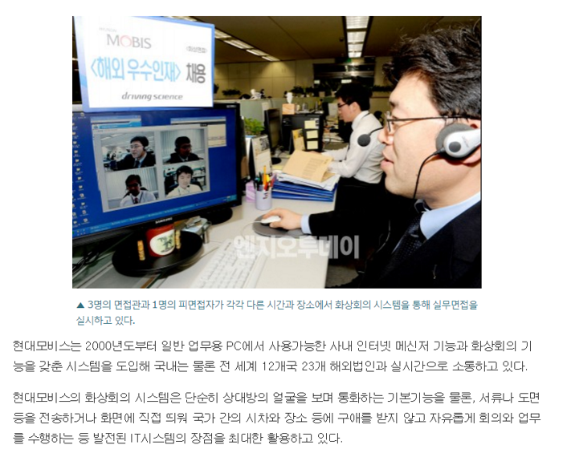
02
관련 사례1

Slide 11
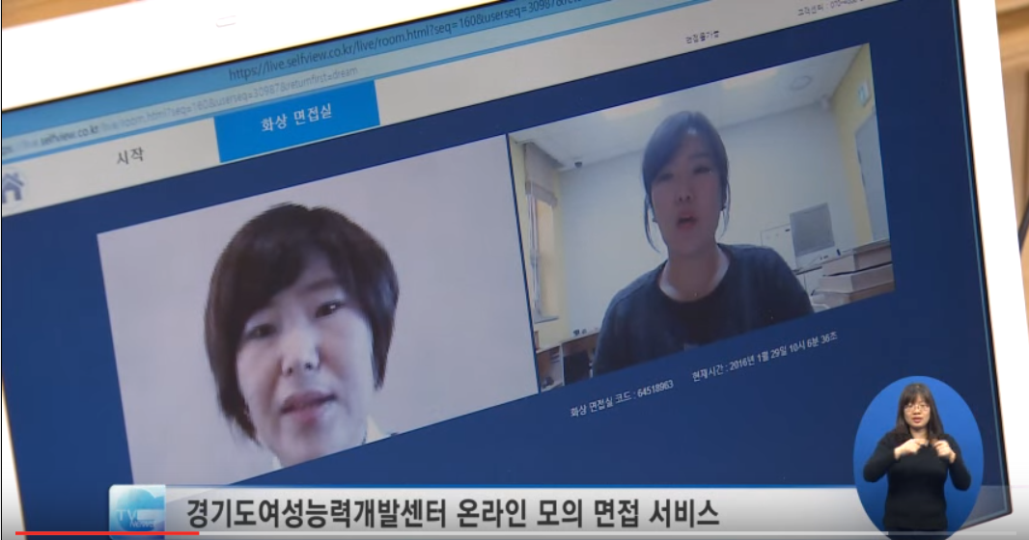
관련 연구 및 사례
02
관련 사례2
▲ 경기도가 운영하는 여성 취업지원 사이트인 '온라인경력개발센터 꿈날개＇에서 온라인 면접을 이용하는 화면

Slide 12
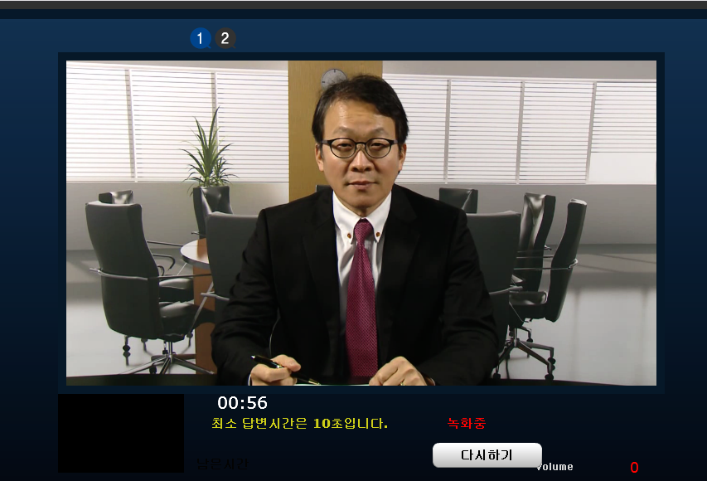
02
관련 사례3
▲ 웹/모바일 가상면접시스템 SelfView 실행화면

Slide 13


03
전체 시나리오
<면접자>
<면접관>
<Internet>
<관리자>

Slide 14

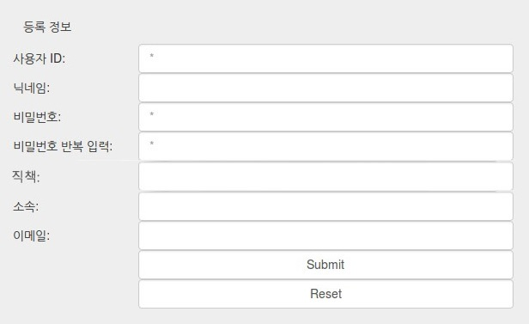
03
전체 시나리오 (회원 가입)
<웹 컴파일러 DB>
<WebServer DB>
<회원가입 및 권한 부여>

Slide 15
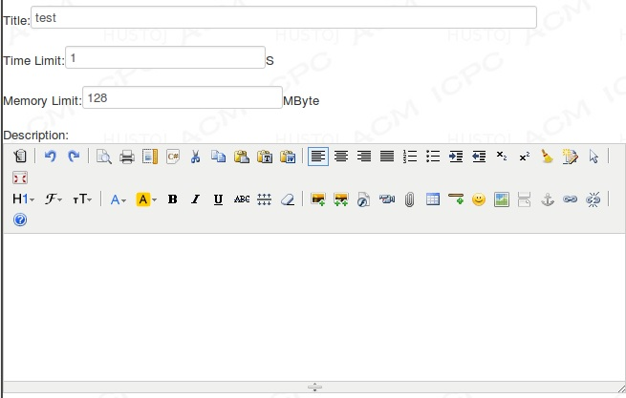

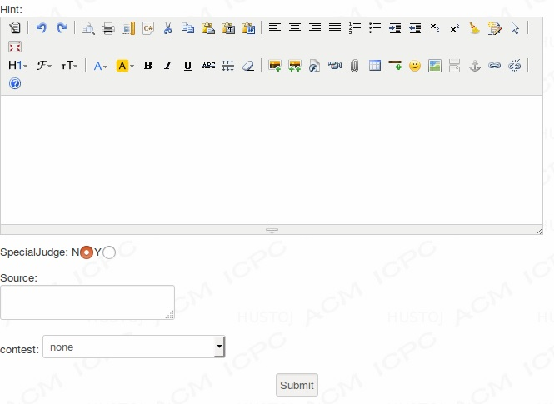
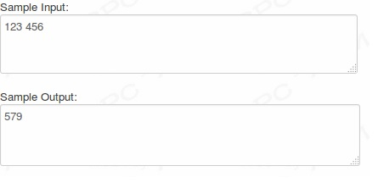
03
전체 시나리오 (면접관 문제 작성)
<면접관 로그인 정보 입력>
< 웹 컴파일러 DB >
<문제 작성>

Slide 16
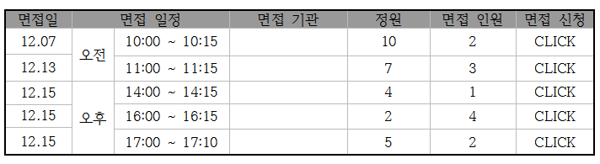

03
전체 시나리오 (면접자 면접 신청)
<면접자 로그인 정보 입력>
<면접 일정 확인 및 신청>
<이력서 파일 첨부>
<WebServer DB>

Slide 17






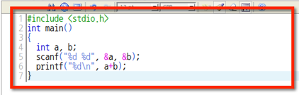
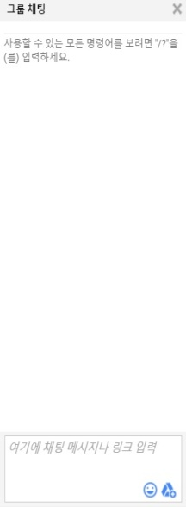
03
전체 시나리오
<버튼 클릭>
버튼
캔버스 기능
면접자
채팅 기능
<면접관의 화면>
<컴파일러 화면 출력>

Slide 18
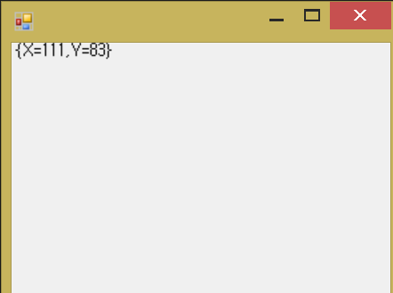
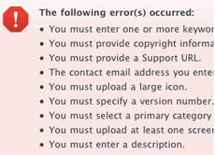
03
전체 시나리오
<실행 코드 수행>
<컴파일러 화면 출력>
<에러 발생 시 출력>

Slide 19
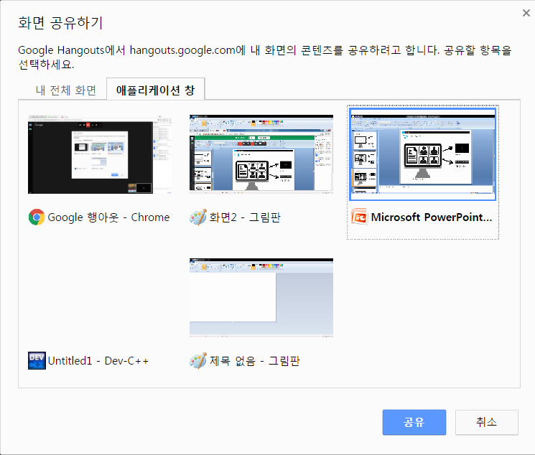


03
전체 시나리오
<버튼 클릭>
<화면공유 화면>
캔버스 기능
면접관
<면접자의 화면>
<컴파일러 화면>

Slide 20

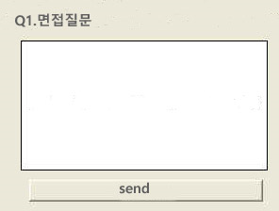
03
전체 시나리오
버튼
캔버스 기능
평가화면
채팅 기능
<면접 평가 및 면접 마무리 단계>
<DB 저장>

Slide 21
03
전체 시나리오
<관리자의 Coding 관리 화면>

Slide 22
03
전체 시나리오
<사용기능 비교표>
사용자기능 | 면접관 | 면접자 | 관리자
화상채팅 | O | O | X
화면공유 | O | O | X
웹 컴파일러 | O | O | X
면접 평가 | O | X | X
문제 작성 | O | X | X
캔버스 | O | O | X
면접관 채팅 | O | X | X
면접 신청 | X | O | X
Coding 관리 | X | X | O

Slide 23


04
시스템 구성도
문제작성 데이터
코딩 데이터
<SERVER>
< 웹 컴파일러 DB >
로그인 Module
캔버스 Module
데이터 I/O Module
평가내용 데이터
채팅내용 데이터
회원 데이터
권한 데이터
<Client>
< WebServer DB >

Slide 24
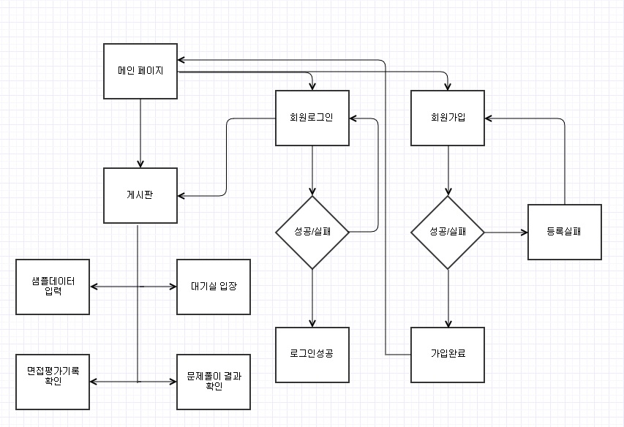
05
시스템 모듈 상세 설계
메인페이지 부분
흐름도

Slide 25
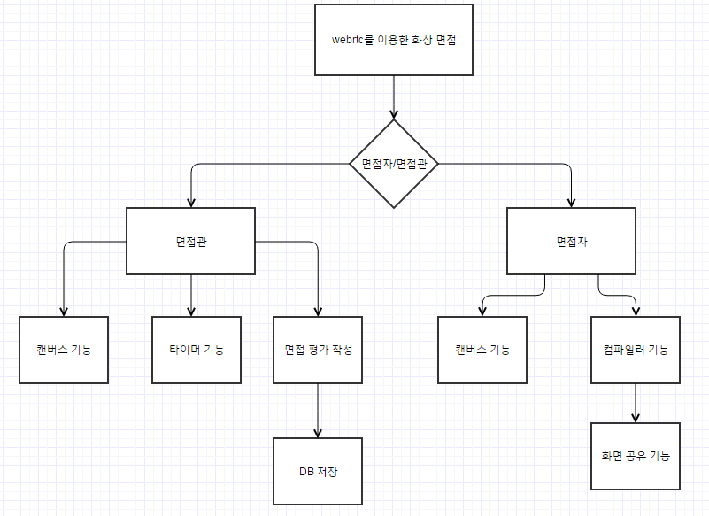
05
시스템 모듈 상세 설계
면접화면 부분
흐름도

Slide 26
05
시스템 모듈 상세 설계
면접화면 부분
1) 기능
화상면접 시스템을 통해 서로 다른 장소에 있는 사용자들끼리 연결하여 면접을 진행
캔버스 기능을 이용하여 사진 파일 첨부
타이머 기능을 이용하여 면접 시간 설정
기술 면접 시 컴파일러 및 화면 공유 기능 사용

Slide 27
05
시스템 모듈 상세 설계
면접화면 부분
2) 다루는 정보
방 개설 상태
사용자 연결 상태
3) 출력
컴파일러 작성 코드 내용
면접 평가 내용

Slide 28
05
시스템 모듈 상세 설계
면접화면 부분
4) 타이머함수
형 식 : int Showtimer(int Gtime)
리턴값 : int
설 명 : 사용자가 설정한 시간을 가져와서 원하는 시간을 초로 변환
예 시 : Showtimer(Gtime)

Slide 29
05
시스템 모듈 상세 설계
면접화면 부분
4) 캔버스기능 함수
형 식 : void loadimg(Image image)
리턴값 : void
설 명 : 원하는 이미지파일을 가져와서 캔버스 부분에 출력
예 시 : loadimg(image)

Slide 30
05
시스템 모듈 상세 설계
면접화면 부분
4) 화면공유기능 함수
형 식 : void Userscreen(int width, int height)
리턴값 : void
설 명 : 기술면접 시 컴파일러 화면을 면접관의 화면공유 부분 크기에 맞춰 출력
예 시 :Userscreen(width, height)

Slide 31
05
시스템 모듈 상세 설계
화상 통신부분
4) 화상 기능 함수
형 식 : navigator.getUserMedia(constraints,success handle,error handle)
리턴값 : x
설 명 : 오디오 및 비디오 스트림 제어
예 시 : navigator.getUserMedia({audio:true, video:true}, gotStream, function(err) {console(err);})

Slide 32
05
시스템 모듈 상세 설계
화상 통신부분
4) P2P 연결 함수
형 식 : new RTCPeerConnection(servers);
리턴값 : servers
설 명 : Peer 간에 스트림(영상,음성)을 안정적이고 최적화된 환경으로 동작 할 수 있도록 지원
예 시 : pc1 = new RTCPeerConnection(servers);

Slide 33
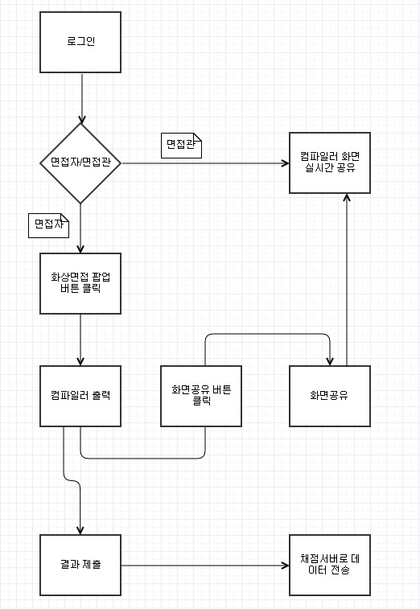
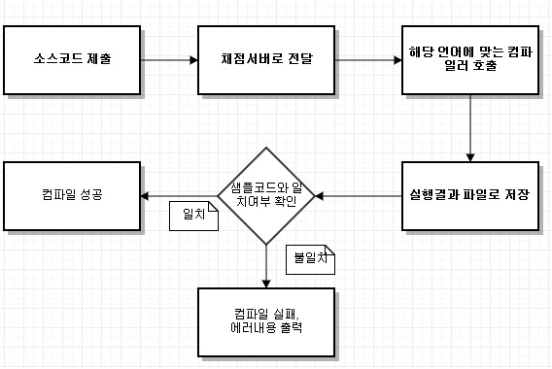
05
시스템 모듈 상세 설계
컴파일러 부분
채점서버 부분
흐름도
흐름도

Slide 34
05
시스템 모듈 상세 설계
컴파일러 부분
기능
-브라우저에서 받은 컴파일 결과를 채점 서버로 전송
-채점서버 내에서 제출된 해당언어에 맞는 컴파일러를 호출해 컴파일한다.
-컴파일 완료 후 면접자에게 결과를 출력해준다.

Slide 35
05
시스템 모듈 상세 설계
컴파일러 부분
2) 일치여부 판단함수
형 식 : function check_source($pid)
리턴값 : Boolean
설 명 : 컴파일러를 통해 제출된 소스의 실행결과와 채점서버상의 샘플db간의 일치여부를 판단하여 참,거짓값을 반환하는 함수
예 시 : function check_source(문제번호)

Slide 36
05
시스템 모듈 상세 설계
컴파일러 부분
2) 소스 실행 함수
형 식 : void run_solution(int & lang, char * work_dir)
리턴값 : void
설 명 : 제출된 소스에 샘플 입력 데이터를 대입해 실행 시키는 함수
예 시 : void run_solution(1, /usr/lib/sample)

Slide 37
05
시스템 모듈 상세 설계
컴파일러 부분
2) 컴파일러 실행 함수
형 식 : int compile(int lang,char * work_dir)
리턴값 : int
설 명 : 채점 서버 내에서 각 언어에 맞는 케이스를 뽑아낸 후 그에 맞는 컴파일러 디렉토리에 접근해 제출된 소스를 실행하는 함수
예 시 : int compile(1, /usr/lib/bin/c){ gcc ~}

Slide 38
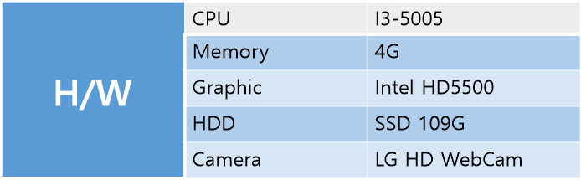
06
개발 환경 및 개발 방법
S/W | Visual studio 2015
 | Eclipse,Atom,Sublime Text
 | Window 7,Linux ubuntu14.4
 | Photo Shop

Slide 39
06
개발 환경 및 개발 방법
Program Language
- HTML5
- Javascript
- Node.js
- PHP
Data base
- MySql
Server
- Node.js
- APACHE

Slide 40


06
데모 환경 설계
면접관
면접자
면접관
- 서로 다른 공간에 면접자와 면접관들이 노트북 또는 CAM이 달린 PC를 준비하여 준비된 클라이언트에 접속하여 회원 가입 및 로그인을 하면 주어진 환경에서 실시간 화상 면접을 시작합니다.

Slide 41
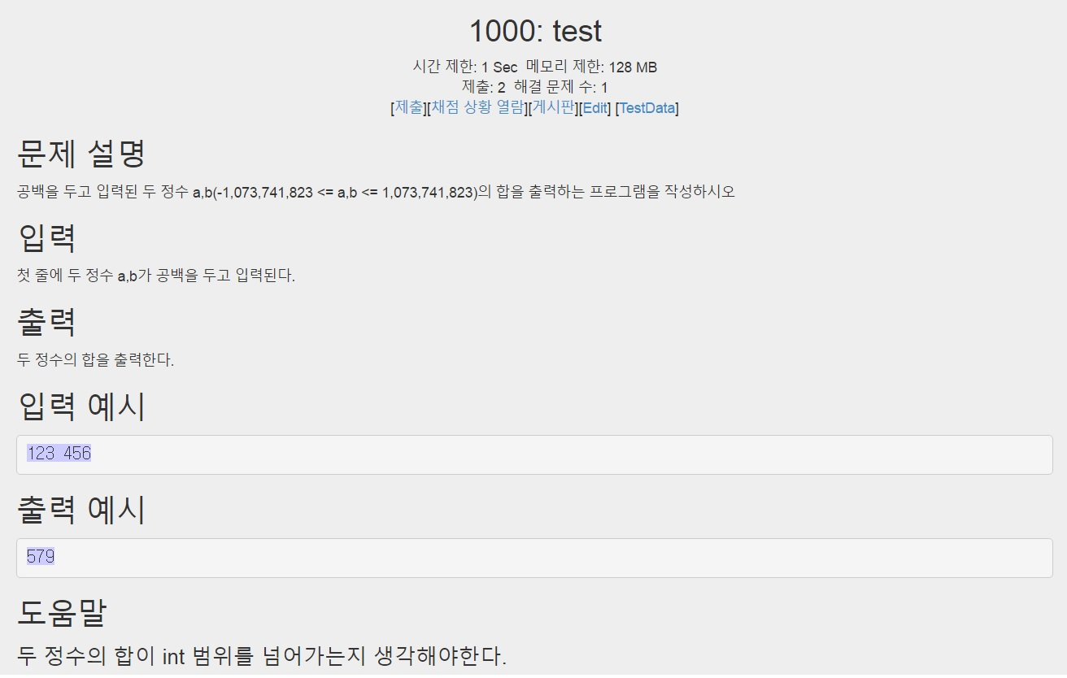
06
데모 환경 설계

Slide 42
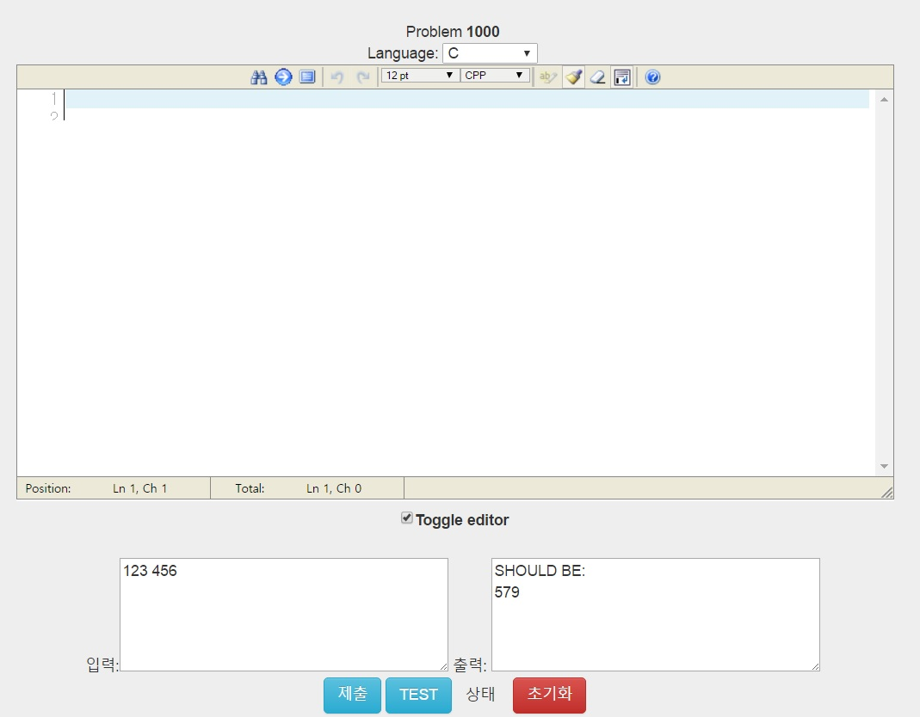
06
데모 환경 설계

Slide 43
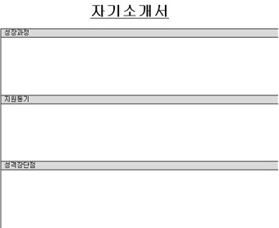
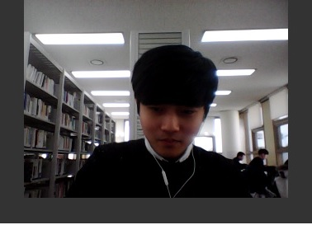
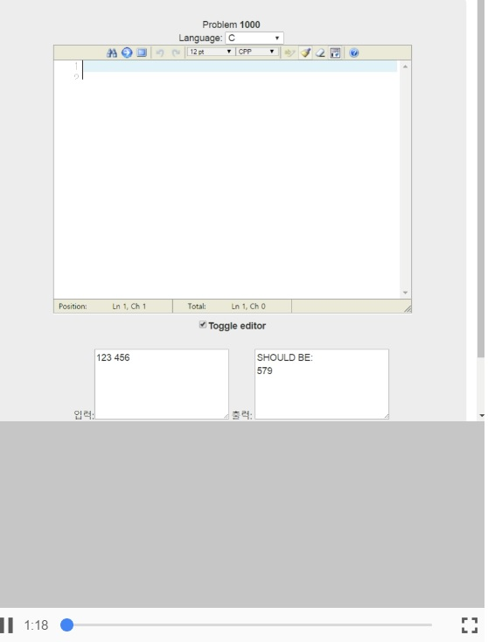
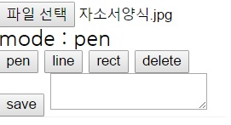
06
데모 환경 설계

Slide 44
07
개발 환경
개발 완료한 기능
컴파일러, 화면공유, 통신,
개발할 기능
Ui최적화, 개발환경 호완성 수정, 해상도 최적화(사용측면), 캔버스 기능 사진첨부 웹환경 호완성
개발에서 제외할 기능
평가, 게시판

Slide 45
07
업무 분담
 | 심치훈 | 유영근 | 이재영
파트 | -웹서버 구현 -채점서버 구현 -메인페이지 구현 -DB구현 및 연동 | -화상 서버구현 -WebRTC 기반 사용자간 통신 구현 | -클라이언트 구현 -웹 페이지 디자인 -면접화면 내부 기능 구현
세부사항 | -로그인 모듈 구현 -회원DB 구현 및 면접통신과의 연동 -채점서버<->웹서버간 DB 연동 -ubuntu 기반 컴파일러용 채점서버 구현 -컴파일 결과 출력 및 에러 출력 구현 | -Data I/O 모듈 구현 -Voice Stream 모듈 구현 -Audio 모듈 구현 -Video Stream 모듈 구현 | -CSS를 이용한 Web app 디자인 구현 -Canvas 모듈 구현 -화면 공유 기능 구현 -타이머기능 구현

Slide 46
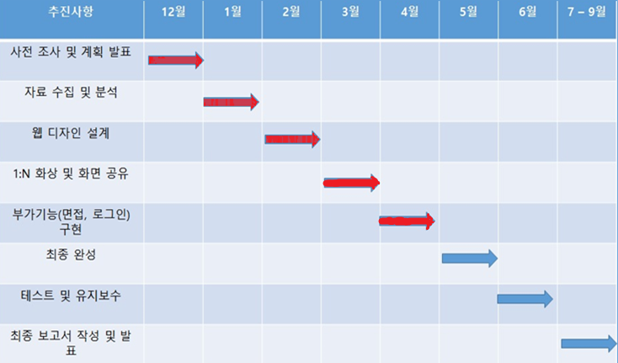
08
종합설계 수행일정

Slide 47
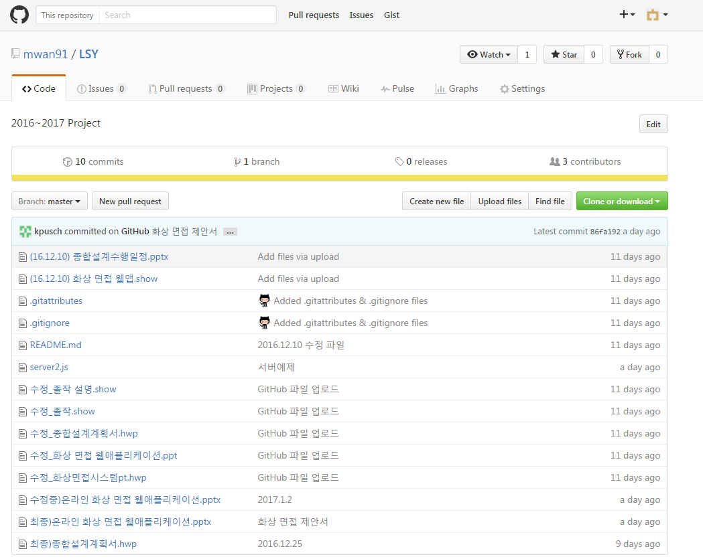
08
GitHub
▶ https://github.com/mwan91/LSY.git
▶ 팀장: 이재영 mwan91
▶ 팀원: 유영근 dudrms109
▶ 팀원: 심치훈 kpusch

Slide 48
09
참고 자료 및 참고 사이트
필요기술
-WebRTC API -PHP
-JavaScript
-HTML5
-Node.js
-MySql
참고 사이트
http://www.webrtc.org : 스트리밍 및 화면 공유 구현을 위한 WebRTC API 기술
http://www.Nodsjs.org : 소캣 기능을 활용하기 위한 Node.js 기술
https://github.com/zhblue : 웹컴파일러용 채점서버
참고문헌
-모던 웹을 위한 Node.js 프로그래밍, 윤인성, 2013
-Node.js, MongoDB와 AngularJS를 이용한 웹 개발 ,브래드 데일리, 2014
-HTML5+CSS3 입문 , 고경희 , 2015

Slide 49
감사합니다.

